Slide 1

Modul 3:
Verbraucherinsights und Marktpositionierung
Dieses Programm wurde mit Unterstützung der Europäischen Kommission finanziert (2020-1-DE02-KA202-007612). Die Verantwortung für diese Veröffentlichung (Mitteilung) trägt allein der Verfasser; die Kommission haftet nicht für die weitere Verwendung der darin enthaltenen Angaben.

Slide 2
Verbraucherdaten
Lebensmittelinnovationen haben eine hohe Misserfolgsquote. Ein Grund dafür ist, dass wir nicht wirklich verstehen, was die Verbraucher bei der Produktauswahl bewegt. Um den älteren Verbraucher besser zu verstehen, müssen wir uns auf seine Einstellungen, sein Verhalten und seine Erwartungen konzentrieren und unsere Forschungstaktik so ausrichten, dass wir fundierte Erkenntnisse über ihn gewinnen, auf die wir uns bei der Entwicklung neuer Produkte stützen können.
In Modul 3 erhalten Sie einen besseren Einblick in die Einstellungen und das Verhalten der Senioren beim Lebensmittelkonsum. Sie lernen, wie Sie diese Informationen gewinnen und in Ihrem eigenen Unternehmen anwenden können.
1
Einstellungen und Erwartungen älterer Konsumenten
2
Taktiken der Marktforschung
3
Nutzen dieser Informationen um effektiver zu vermarkten, kennzeichnen und innovieren
4
Ressourcen

Slide 3
1
Einstellungen und Erwartungen älterer Konsumenten

Slide 4

Bevor wir fortfahren, möchten wir darauf hinweisen, dass der Seniorenmarkt in die Kategorie der potenziell gefährdeten Verbraucher fällt. Ein schutzbedürftiger Verbraucher könnte definiert werden als:
"Ein Verbraucher, der aufgrund von soziodemografischen Merkmalen, Verhaltensmerkmalen, der persönlichen Situation oder des Marktumfelds:
Er hat ein höheres Risiko, auf dem Markt negative Ergebnisse zu erzielen;
hat eine begrenzte Fähigkeit, sein/ihr Wohlergehen zu maximieren;
Schwierigkeiten bei der Beschaffung oder Verarbeitung von Informationen hat;
weniger in der Lage ist, geeignete Produkte zu kaufen, auszuwählen oder zu nutzen; oder
ist anfälliger für bestimmte Marketingpraktiken". Quelle: EU Commission Factsheet
Eine sehr interessante Lektüre!

Slide 5

Wo soll man anfangen…
Für Lebensmittelhersteller kann es eine Herausforderung sein, neue und gesunde Produkte und Dienstleistungen speziell für ältere Menschen zu entwickeln. Was sind die Vorlieben und Erwartungen der Verbraucher in diesem Segment? Welche Faktoren beeinflussen ihre Entscheidung, neue gesunde Lebensmittelprodukte zu kaufen?
Um einen besseren Einblick in die Einstellungen, Erwartungen und Verhaltensweisen von Senioren beim Lebensmittelkonsum zu erhalten, haben wir vier wichtige Studien recherchiert und zusammengefasst, die in der ganzen Welt durchgeführt wurden und auf den Markt der älteren Verbraucher abzielen.

Slide 6


1. Marktanalyse in der Silberwirschaft mit dem InCluSilver Projekt
Ergebnisse:
Die Ernährungsbedürfnisse älterer Menschen sollten der Bevölkerung gut vermittelt werden. Im Jahr 2050 werden in Europa voraussichtlich 33 % der Menschen über 65 Jahre alt sein. Da die Menschen heute gesünder und aktiver sind, steigt auch ihre erwartete Lebenserwartung. Daher dürfte auch der Markt für personalisierte Ernährung für ältere Menschen wachsen. Es wurde jedoch festgestellt, dass die geografische Lage eine wichtige Rolle bei der Kaufkraft spielt.
Ein Hindernis besteht darin, dass sich ältere Menschen ihrer Ernährungsbedürfnisse nicht bewusst sind und daher nur ungern Produkte verwenden, die als "Seniorennahrung" gekennzeichnet sind. Diese werden derzeit als Nahrungsmittel für kranke Menschen angesehen, die noch "jung" und aktiv sind. Wenn man jedoch einen Weg findet, sein Wissen über Ernährung für ältere Menschen zu erweitern, gibt es einen offenen Markt, der darauf wartet, erobert zu werden.
Quelle: Etude de marché (inclusilver.eu)

Slide 7

Schlüsselergebnisse…
Die Marktanalysestudie und die von INCluSilver durchgeführten Interviews haben einige Strategien/Empfehlungen vorgeschlagen, die von KMU entwickelt werden könnten, um erfolgreich in die Marktsegmente einzutreten, die mit auf ältere Menschen zugeschnittenen Lebensmittelprodukten oder -dienstleistungen zusammenhängen:
Bestimmte Verbraucher/Segmente ansprechen (z. B. auf der Grundlage von Alter oder Standort)
Ziel ist es, von Partnerunternehmen oder Clustern unterstützt zu werden (z. B. über ein Netzwerk, komplementäre Unternehmen oder ein B2B-Vertriebssystem), um auf den Markt zu gelangen
Abonnenten für den Zugang zum Lebensmittelmarkt für ältere Menschen von wesentlicher Bedeutung sind (z. B. Ärzte, Ernährungsberater oder lokale Organisationen/Regierungsbehörden)
Lebensmittel für das Marktsegment der Pflegeheime gibt es weniger Zugangshindernisse.

Slide 8

2. Studie auf Grundlage des Alters…
Eine aufschlussreiche Studie analysiert die Entscheidungsstrategien der Verbraucher nach Altersgruppen und stellt ihre Vorlieben für neuartige Lebensmittel fest. Die Studie stützt sich auf die Means-End Chain Theorie und behauptet, dass Innovationserfolg eine Kombination aus folgenden Faktoren ist:
Verständnis der Verbraucher und der Merkmale und Vorteile, die sie bei den von ihnen gekauften und konsumierten Produkten suchen; und
das Verständnis der Aspekte ihrer Persönlichkeit, die sie durch die Produktnutzung zum Ausdruck bringen
Die Ergebnisse zeigen, dass das Alter keinen Einfluss auf die Kaufentscheidungen bei bekannten Produkten hat.

Slide 9
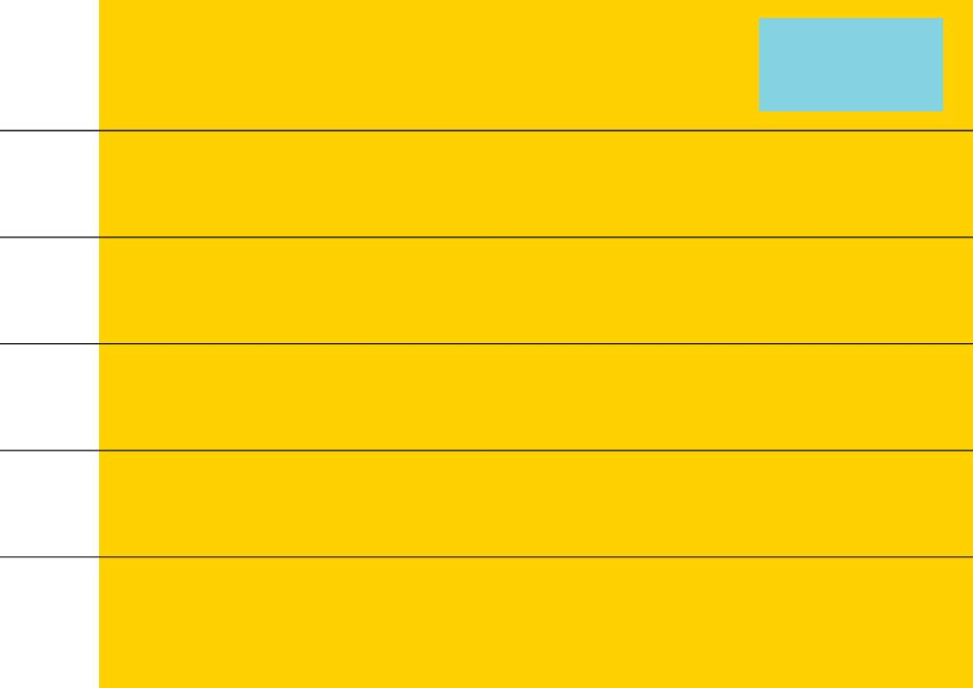
Means-End Chain Theorie (MEC)
“MEC ist eine kognitive Struktur * die das Wissen der Verbraucher über Produkte mit ihrem Wissen über bestimmte Folgen und Werte im Zusammenhang mit diesen Produkten verknüpft".
"Die Hauptprämisse der MEC ist, dass Verbraucher lernen, Produkte auszuwählen, die die Eigenschaften aufweisen, die es ihnen ermöglichen, ihre gewünschten Ziele zu erreichen ... Die MEC-Theorie geht davon aus, dass die Menschen ihre Kaufentscheidungen nicht von den Produkten selbst abhängig machen, sondern von den Vorteilen, die sie aus deren Konsum ziehen."
Mir ein Gefühl der sozialen Zugehörigkeit geben
LEGENDE
1. Attribute
2. Folgen
3. Werte
Terminal Werte
Instrumentale Werte
50%
57.1%
Sorgt für Spaß, Freude und Vergnügen
Verbessert meine Lebensqualität und Sicherheit
78.6%
50%
71.4%
50%
Psychologische Folgen
Gibt mir ein Gefühl der kulturellen Identifikation
Ich fühle mich dadurch kosmopolitischer
Erfüllt mich mit Glück und Zufriedenheit
Ich konsumiere ein Qualitätsprodukt
Kein Gesundheitsrisiko
92.8%
71.4%
Gute Essgewohnheiten
Funktionale Konsequenzen
Ich bin gut informiert
Appetitlich und genussvoll zu trinken
64.3%
Es ist gesundes Essen
Es ist vertraut
64.3%
Es spart mir Zeit
Abstrakte Merkmale
50.0%
57.1%
92.8%
85.7%
66.7%
Qualität
Leichtigkeit der Vorbereitung
71.4%
* Große Worte leicht gemacht: Kognitive Strukturen sind die mentalen Prozesse, die der Einzelne nutzt, um Informationen zu verarbeiten und zu verstehen.
Konkrete Merkmale
Informationen zum Label
Geschmack
Aroma
Marke
Hierarchische Wertkarte der Ebene 6 für die Gruppe der Erwachsenen und Kaffeekapseln (regelmäßiger Konsum).
Quelle: Barrena et al., 2015

Slide 10
3. Health-Belief Model (HBM)
“Das HBM erklärt die Beziehungen zwischen Gesundheitsüberzeugungen und Gesundheitsverhalten auf der Grundlage der Annahme, dass präventive Verhaltensweisen durch persönliche Überzeugungen geformt werden können. Das HBM betrachtet das Verhalten als eine Funktion des Wissens und der Einstellung eines Individuums."
Eine andere Studie versucht, unser Verständnis der Absicht älterer Erwachsener, funktionelle Lebensmittel zu konsumieren, zu erweitern. Diese Studie ist eine der ersten Studien, die die Anwendung des Health Belief Models (HBM) auf den Konsum funktioneller Lebensmittel ausdehnt.
Die Ergebnisse zeigen, dass wahrgenommene Barrieren und Handlungsanreize die Absicht älterer Verbraucher, funktionelle Lebensmittel zu konsumieren, signifikant beeinflussen.
Dennoch hat die wahrgenommene Anfälligkeit keinen Einfluss auf die Absicht älterer Verbraucher, funktionelle Lebensmittel zu konsumieren.

Slide 11



Health-Belief Model Erkenntnisse…
Die wahrgenommene Anfälligkeit beschreibt die "Überzeugung von der Wahrscheinlichkeit, ein Risiko einzugehen oder an einer Krankheit zu erkranken".
Wahrgenommene Hindernisse: Überzeugung von den materiellen und psychologischen Kosten der empfohlenen Maßnahme
Cue to action: Strategien zur Aktivierung der Bereitschaft
Wahrgenommene Anfälligkeit
Verzehrsabsicht von funktionellen Lebensmitteln
Wahrgenommene Hemmnisse
Aufforderung zum Handeln

Slide 12
Health-Belief Model Erkenntnisse…
Die wichtigsten Erkenntnisse aus dieser Studie:
Die wahrgenommene Anfälligkeit ist für den Verzehr funktioneller Lebensmittel nicht relevant.
Die Menschen handeln nicht immer rational, sie sind sich bewusst, dass funktionelle Lebensmittel ihre Gesundheit verbessern könnten, aber sie wollen sie nicht unbedingt konsumieren.
Älteren Verbrauchern Angst zu machen, damit sie sich gesünder ernähren, ist daher nicht der richtige Weg.
Die Unternehmen sollten sich bemühen, die wahrgenommenen Barrieren niedrig zu halten (z. B. der Geschmack des Lebensmittels oder die schwierige Verpackung).
Älteren Verbrauchern einen Handlungsanreiz zu geben, kann bei der Vermarktung wichtig sein, z. B. Senioren durch Aufforderungen ihrer Kinder zum Verzehr funktioneller Lebensmittel zu ermutigen.

Slide 13
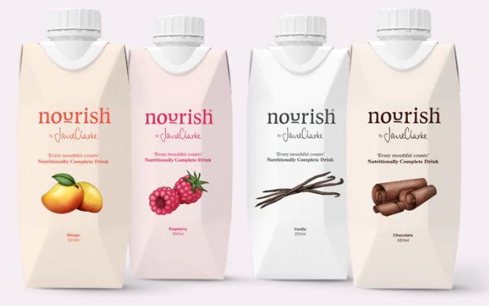
4. Eine Studie über ältere Erwachsene Verpackungs- interaktionen …
Inspiriert sein…
Das britische Unternehmen NOURISH ist ein großartiges Beispiel für ein Unternehmen, das die Verletzlichkeit der Verbraucher durch sein Produkt und seine Verpackung berücksichtigt. Alle Interaktionen werden auf die folgende Weise behandelt:
1. Online-Verkauf, der Reisen und den Transport der Waren überflüssig macht.
2. Tetra-Verpackung zur einfachen Lagerung und in der Größe 330 ml, die am Tag des Öffnens verzehrt werden kann.
3. Einfacher Griff und Twist-off-Verschluss mit breiter Tülle zur Vermeidung von unordentlichem Ausgießen und Verschließen.
4. Leicht zu entsorgen (z.B. Rinse & Recycle)
Diese Studie untersucht das Konzept der Verwundbarkeit von Verbrauchern im Zusammenhang mit der Interaktion älterer Verbraucher mit Verpackungen.
Die Ergebnisse zeigen, dass Veränderungen, die auf mehrere Dimensionen des Alterns zurückzuführen sind, das Risiko für ältere Verbraucher erhöhen können, sich bei der Interaktion mit Verpackungen verwundbar zu fühlen. Die Studie liefert neue Erkenntnisse, die Unternehmen dabei helfen können, ältere Verbraucher durch die Entwicklung von Verpackungen zu stärken und so ihre Verletzlichkeit zu verringern.
Vergleichbar auch mit dem Beispiel Saturo auch mit 500ml und weiteren Möglichkeiten
Meal Replacement Drinks - Nourish by Jane Clarke

Slide 14
Diese Studie veranschaulicht die Vielfalt der Interaktionen zwischen Verbrauchern und Verpackungen während des gesamten Verpackungsprozesses, wobei die folgenden Phasen hervorgehoben werden:
4
6
Öffnung
Wiederverschließen oder Einräumen
Point of sale
Transport des Produkts nach Hause
Bereitstellung des Produkts zum Verzehr
Lagerung zu Hause
1
Entsorgung
2
5
3
7

Slide 15


Die wichtigsten Erkenntnisse aus dieser Studie …
Entwicklung von Verpackungen, die das Gefühl der ”Verwundbarkeit" älterer Verbraucher lindern.
Produkte, die eindeutig auf den Seniorenmarkt ausgerichtet sind, können ältere Verbraucher abschrecken, die keine Produkte kaufen wollen, die sie als "alt" bezeichnen.
Ein Lösungsvorschlag könnte lauten: Integratives Design
Versuchen Sie, ein Gleichgewicht zwischen der Vermittlung der funktionellen Vorteile der Produkte an diejenigen Verbraucher, die den größten Nutzen daraus ziehen (z. B. ältere Erwachsene), und der Beibehaltung einer Attraktivität für den Massenmarkt zu erreichen.
Ermutigung der Verbraucher zum Online-Kauf größerer/schwererer Artikel durch Programme zur Verbrauchererziehung
Platz in den Geschäften für wertsteigernde Einrichtungen, die zu sozialen Interaktionen anregen (z. B. Feinkosttheken)
Beispiel: „Generationenfreundliches Einkaufen“
„Der alltägliche Einkauf sollte für alle Kundinnen und Kunden unbeschwerlich und barrierearm möglich sein. Ganz gleich, ob für Eltern mit Kinderwagen, Menschen im Rollstuhl oder Seniorinnen und Senioren. Deshalb hat der Handelsverband Deutschland (HDE) gemeinsam mit Partnern aus Politik, Handel sowie Senioren- und Verbraucherorganisationen das Thema Generationenfreundlichkeit in den Fokus gerückt.“ HDE

Slide 16

“
Gut gestaltete Verpackungen sorgen für attraktive, auffällige Produkte, die die Verbraucher gerne wieder kaufen. Solche Verpackungen werten den Inhalt auf und verleihen ihm einen zusätzlichen Wert. Umgekehrt können schlechte Verpackungen Gefühle der Verärgerung und Frustration hervorrufen, die die Vorzüge des Inhalts bei weitem überwiegen.
”
Quelle:Galley (2005)

Slide 17

Tauchen Sie ein in das Wissen
In diesem Abschnitt haben wir vier wichtige Studien zusammengefasst. Durch die Anwendung von Design-Thinking-Prinzipien (Entwicklung von Empathie - Modul 1) versuchen wir, von den Menschen im Seniorenmarkt zu lernen, indem wir Ideen mit ihnen testen, sie beobachten und die Unterschiede bemerken. Indem wir diese Informationen zusammenfassen und entschlüsseln, entdecken wir Erkenntnisse und Möglichkeiten!!

Slide 18
Zusammenfassung der wichtigsten Erkenntnisse:
Die Aufrechterhaltung eines autonomen Lebens kann als ein vorrangiges Ziel für ältere Erwachsene angesehen werden. Entwickeln Sie Produkte, die die Autonomie unterstützen und bei jedem Entwurfsschritt im Auge behalten. (z. B. einfache Verpackung, Anreicherung mit Nährstoffen, Hauslieferdienst).
Entwickeln Sie Produkte, um die Probleme der Senioren zu lösen, aber betonen Sie nicht die (gesundheitlichen) Probleme in Ihrer Kommunikation mit den Kunden. Sagen Sie den Senioren nicht, dass sie nicht mehr selbstständig arbeiten können und bezeichnen Sie sie nicht als alt.
Halten Sie die wahrgenommenen Barrieren niedrig und machen Sie Ihr Produkt für jeden leicht zugänglich und nutzbar. Wenn die Verpackung (man braucht eine Schere, um sie zu öffnen, oder sie ist zu schwer, um sie nach Hause zu tragen) oder die Positionierung (oberstes Regal im Supermarkt) Hindernisse darstellen, wird Ihr Produkt bei Senioren nicht gut ankommen, weil sie beim Versuch, es zu benutzen, Momente der Unsicherheit erleben könnten.
Es besteht eine allgemeine Skepsis gegenüber funktionellen Lebensmitteln, und eine Taktik besteht darin, traditionellere Mahlzeiten anzureichern, um diese älteren Erwachsenen und ihren Geschmack anzusprechen.
Führen Sie Kundenuntersuchungen durch, vorzugsweise qualitative Untersuchungen (z. B. Interviews) über die spezifischen Bedürfnisse des Marktes für ältere Erwachsene, den Sie ansprechen wollen.

Slide 19
2
Taktiken der Marktforschung

Slide 20

Warum wir den Markt erforschen?
Marktforschung führt Sie zu den Erkenntnissen, die Sie für Ihr Wachstum benötigen. Sie liefert Unternehmen relevante Daten und hilft so, fundiertere Entscheidungen zu treffen. Unabhängig davon, was Ihre Marke ist, ist Marktforschung von entscheidender Bedeutung. Ohne Marktforschung kann es sich so anfühlen, als würden Sie Ihre Marke, Ihr Produkt oder Ihre Dienstleistung blindlings bewerben.
Mit Hilfe der Marktforschung können Sie jedoch wichtige demografische Merkmale ermitteln, mehr über Ihre Kunden erfahren und Taktiken genauer und erfolgreicher umsetzen.

Slide 21
Die Arten der Marktforschung
Beispiele für Forschungsmethoden
Umfragen
1. Primär:
Primärforschung ist Forschung, die von Ihnen oder Ihrem Unternehmen durchgeführt wird. Alle Daten der Primärforschung stammen aus Ihren Quellen. (Feldforschung)
2. Sekundär:
Bei der Sekundärforschung handelt es sich um Forschung, die nicht von Ihnen selbst durchgeführt wird, sondern aus einer bestehenden Studie stammt. (Schreibtischforschung)
Fokus Gruppen
Beobachtungen
Pilot Testing
Social Media Analytik

Slide 22







Klicken Sie auf die einzelnen Logos, um weitere Informationen zu den folgenden, häufig verwendeten Umfrageprogrammen zu erhalten …
1. Umfragen…
Die Verwendung von Umfragen in Ihrer Marktforschung ermöglicht es Ihnen, während des gesamten Produkt- oder Marktlebenszyklus Erkenntnisse zu sammeln. Erforschen Sie die Bedürfnisse und Motivationen potenzieller und bestehender Kunden, positive und negative Gefühle gegenüber Ihren Produkten oder Ihrer Marke sowie die Wirksamkeit und Reichweite Ihrer Werbemaßnahmen.
Die meisten Umfragen werden heutzutage online durchgeführt und bieten umfangreiche Analyse- und Berichtsfunktionen.

Slide 23

2. Fokus Gruppen…
Eine Fokusgruppe ist eine (qualitative) Marktforschungstaktik, die dazu dient, die Einstellung der Verbraucher zu einem Produkt, einer Dienstleistung oder einer Kampagne durch ein moderiertes Gespräch zwischen den Teilnehmern zu ermitteln. Im Gegensatz zu Einzelinterviews wird diese Untersuchung in einem Gruppenformat durchgeführt, wobei ein geschulter Moderator anwesend ist, um die Diskussion zu leiten.
Fokusgruppen werden in der Regel im Auftrag eines Unternehmens und mit Hilfe eines Marktforschungsunternehmens durchgeführt. Gute Marktforschungsunternehmen sind auf die Rekrutierung, Durchführung und Auswertung von Fokusgruppen spezialisiert und nutzen dabei Taktiken und Kenntnisse, die sie in jahrelanger Branchenerfahrung erworben haben.

Slide 24

3. Beobachtungen…
Beobachtung ist eine Marktforschungstechnik, bei der hochqualifizierte Forscher im Allgemeinen beobachten, wie sich Menschen oder Verbraucher unter natürlichen Bedingungen auf dem Markt verhalten und interagieren.
Sie ist darauf ausgelegt, genau detaillierte und tatsächliche Informationen darüber zu liefern, wie sich die Verbraucher in einer bestimmten Marktlücke verhalten.
Sie können die Beobachtungsforschung nutzen, wenn Fragen wie "Wie?" oder "Was?" durch die Forschung beantwortet werden müssen. Diese Art von Forschung/Taktik ist nützlich, wenn das Forschungsthema bisher noch nicht untersucht wurde und nur sehr wenig über typische Verhaltensweisen in einem bestimmten Umfeld bekannt ist.

Slide 25

4. Pilot Testing…
Beim Pilot-Testing lassen Sie Ihr Produkt oder Ihre Dienstleistung von einigen wenigen Nutzern oder Verbrauchern testen, bevor Sie es auf den Markt bringen. So können Sie sehen, was funktioniert und was nicht. Nach der Durchführung von Pilotversuchen und dem Erhalt von Empfehlungen und Rückmeldungen haben Sie die Möglichkeit, das Produkt oder die Verpackung usw. auf der Grundlage der von den Verbrauchern gemachten Angaben anzupassen oder zu ändern. Dies ist sowohl eine kosten- als auch zeitsparende Übung und stellt wiederum eine eigene Phase im Design Thinking-Prozess dar (Modul 3).

Slide 26

5. Social Media Analytik…
Bei der Analyse sozialer Medien handelt es sich um das Sammeln und Analysieren von Publikumsdaten, die in sozialen Netzwerken geteilt werden, um die strategischen Geschäftsentscheidungen eines Unternehmens zu verbessern.
Soziale Medien können für Unternehmen von Vorteil sein, da sie es Vermarktern ermöglichen, Trends im Verbraucherverhalten zu erkennen, die für ihre Branche relevant sind und den Erfolg von Marketingmaßnahmen beeinflussen können.

Slide 27
Die Erfassung einer Vielzahl von Marktdaten hilft Ihnen, eine solide Marken- und Marketingstrategie zu entwickeln.
Markt Definition
Markt Segmentierung
Markt Positionierung
Kunden Betreuung
Eine strategische Marktpositionierung ist unerlässlich, um einen nachhaltigen Wettbewerbsvorteil zu erzielen und die langfristige Rentabilität eines Unternehmens zu gewährleisten. Sie müssen die Bedürfnisse der Kunden besser als die der Wettbewerber erfüllen.
Die Verhaltensanalyse spielt eine wichtige Rolle, um zu verstehen, wer Ihre Kunden sind und welche Bedürfnisse sie haben. Kaufentscheidungen werden in verschiedenen Phasen getroffen und betreffen in der Regel mehrere Akteure. Durch die Nutzung von Daten zum Kundenverhalten können Sie Ihr Marktsegment bestimmen und Ihre Marketingbotschaft bzw. Ihren Kanal verfeinern.
Die Definition Ihres Marktes kann verschiedene Perspektiven bieten, von kundenbasierten Märkten bis hin zu konkurrentenbasierten Märkten, und kann somit Chancen und Bedrohungen identifizieren.
Märkte sind komplexe Ökosysteme, und die Kenntnis Ihres Marktes ist die Voraussetzung für Marktleistung und Rentabilität. Die Bewertung von Segmentierungsvariablen kann Wettbewerbsvorteile und Rentabilität verbessern.

Slide 28

1. Der Ausgangspunkt, die Definition Ihres Marktes
Wir wissen, dass wir Probleme für den Seniorenmarkt lösen wollen.
Wir sind uns ihrer Probleme bewusst, wenn wir Kunden Personas entwickeln. (Siehe Module 1 und 2).
Senioren könnten als unser "Nischenmarkt" angesehen werden, aber wir wissen, dass dies ein wachsender Markt ist.
Durch die Absolvierung unseres Kurses entwickeln Sie derzeit Ihr Fachwissen in diesem Markt.
Ein wichtiger Aspekt ist jedoch, dass Sie auch wissen müssen, wer Ihre Konkurrenten sind!

Slide 29

2. Marktsegmentierung - Einteilung der Senioren in “Boxen”
Die Heterogenität der Nachfrage ist nicht nur auf den physiologischen Verfall des menschlichen Körpers zurückzuführen, auch sozio- und demografische Statistiken spielen eine Rolle. Der größte Separator der Nachfrage ist das Einkommensniveau.

Slide 30
Warum teilen wir den MARKT auf?
Im Marketing ist die Marktsegmentierung der Prozess der Aufteilung eines breiten Verbraucher- oder Unternehmensmarktes, der normalerweise aus bestehenden und potenziellen Kunden besteht, in Untergruppen von Verbrauchern (so genannte Segmente) auf der Grundlage bestimmter gemeinsamer Merkmale.
Bei der Aufteilung oder Segmentierung von Märkten suchen Forscher in der Regel nach gemeinsamen Merkmalen wie gemeinsamen Bedürfnissen, gemeinsamen Interessen, ähnlichen Lebensstilen oder sogar ähnlichen demografischen Profilen. Das übergeordnete Ziel der Segmentierung besteht darin, ertragreiche Segmente zu ermitteln - d. h. die Segmente, die wahrscheinlich am profitabelsten sind oder ein Wachstumspotenzial haben -, damit diese für eine besondere Aufmerksamkeit ausgewählt werden können (d. h. zu Zielmärkten werden).
Kontrolle auf dem Markt
Markt Segmente
Zielgruppe
Positionierung
Erstellen
Implementieren

Slide 31

Die Marktsegmentierung geht davon aus, dass unterschiedliche Marktsegmente unterschiedliche Marketingprogramme erfordern - d. h. unterschiedliche Angebote, Preise, Werbung, Vertrieb oder eine Kombination von Marketingvariablen.
Die Marktsegmentierung dient nicht nur dazu, die profitabelsten Segmente zu ermitteln, sondern auch dazu, Profile der wichtigsten Segmente zu entwickeln, um deren Bedürfnisse und Kaufmotive besser zu verstehen.
Die Erkenntnisse aus der Segmentierungsanalyse können für die Entwicklung und Planung Ihrer Marketingstrategie für den Seniorenmarkt genutzt werden.
Den Verbraucher/Markt verstehen?
Identifizieren Sie den Kunden und seine Bedürfnisse/Segmente
Entwicklung einer spezifischen Marketingstrategie
Gute Marktpositionierung

Slide 32




Die Segmentierung des Seniorenmarktes
Geographische Daten
Demographische Daten
Psychographische Daten
Verhaltens Daten
Region
Land
Städtisch/Ländlich
Dichte
Sprache
Klima
Alter
Geschlecht
Einkommen
Bildung/ Beruf
Sozialer Status
Familie / Lebensphase
Lebensstil
Glaube / Meinung
Bedenken / Angst
Persönlichkeit
Werte
Einstellungen
Gewünschte Leistungen
Kaufverhalten
Nutzung
Absicht
Anlass
Käuferphase
Engagement

Slide 33
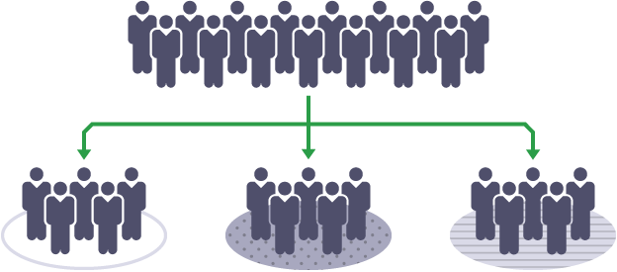
Standort:
Die Aufteilung eines Marktes nach Standort wird auch als geografische Segmentierung bezeichnet. Damit wird ein Zielmarkt nach dem Wohnort der Menschen aufgeteilt. Ein Unternehmen kann sich dafür entscheiden, Kunden in seinem lokalen Umfeld anzusprechen oder zu überlegen, welche Arten von Produkten sich an bestimmten Orten verkaufen würden.
Die Herstellung und Lieferung von frischen Mahlzeiten an ältere Menschen kann beispielsweise nur regional erfolgen.

Slide 34







Demografie:
Alter
Sozialer Status
Die demografische Segmentierung berücksichtigt die Merkmale von Menschen. Zu diesen Merkmalen können Alter, Geschlecht, Rasse, Religion, Nationalität, Behinderung, ethnische Zugehörigkeit, sexuelle Orientierung und Beruf gehören. Berücksichtigen Sie die demografischen Merkmale der Menschen, auf die Sie Ihre Produkte ausrichten wollen.
Wenn Sie Ihre Lebensmittelprodukte auf ältere Erwachsene ausrichten, sind Alter und Einkommen die beiden wichtigsten Faktoren, die es zu berücksichtigen gilt.
Geschlecht
Einkommen
Bildung
Beruf

Slide 35




Psychografie:
" Bei der Psychografie geht es darum, die demografischen Informationen, die Sie über Ihre Kunden-Persona haben, zu nutzen, um mehr über ihren Lebensstil, ihre Verhaltensweisen und ihre Gewohnheiten herauszufinden."
- HubSpot
Psychografie ist die Lehre von der Persönlichkeit, den Werten, den Einstellungen und den Lebensstilen. Bei der psychografischen Segmentierung wird ein Markt in Segmente eingeteilt, die auf unterschiedlichen Persönlichkeitsmerkmalen, Werten, Einstellungen, Interessen und Lebensstilen der Verbraucher basieren. Diese Form der Segmentierung ist vorteilhaft, weil sie Unternehmen wie Ihnen hilft, besser auf ihre Kunden einzugehen, geeignetere Produkte zu entwickeln und das Marketing gezielt zu verbessern. Einige ältere Erwachsene sind sehr aktiv und aufgeschlossen gegenüber neuen Produkten, während andere eine verschlossene Haltung einnehmen.
Aktivitäten & Interessen
Einstellungen & Persönlichkeit
Werte &
Glaube

Slide 36

Verhalten:
Kaufverhalten
Phase der Customer Journey
Von allen von uns untersuchten Segmenten ist es für Lebensmittelunternehmen wahrscheinlich am vorteilhaftesten, das Verbraucherverhalten zu untersuchen, um es besser zu verstehen:
die Entscheidung, warum ältere Kunden bestimmte Produkte kaufen
was Senioren zu diesen Kaufentscheidungen bewegt
Diese Taktik wird eingesetzt, um den Entscheidungsprozess der Kunden zu verstehen und Einblicke in ihn zu gewinnen, damit Sie die Marketing-, Marken- und Verpackungsstrategie des Unternehmens besser auf die Bedürfnisse der Senioren abstimmen können.
Dies unterstützt die Handlungsfähigkeit und Stabilität in Ihrer Produktplanung und Ihrem Marketing!
Anlass oder Zeitpunkt
Verhaltens
segmentierung
Benutzer Status
Nutzerrate
Loyalität
Gewünschter Nutzen
Kennen Sie die verschiedenen Arten des Verbraucherverhaltens, wie z. B.:
- Routine-/Gewohnheitskäufe
- Werbekauf
- Informierter/investigativer Kauf
- Impulsiver Kauf

Slide 37

Auf welche Marktsegmente zielen Sie ab?
Wir haben gerade die üblichen Segmente eines typischen Marktes erörtert. Studien zeigen jedoch, dass die Segmente 1 bis 3 (Geografie, Demografie und Psychografie) beschreibende Daten über die Merkmale der Kunden "im Nachhinein" liefern. Wir wollen jedoch lernen und verstehen, was Senioren dazu veranlasst, Käufe zu tätigen!
Wir wissen, dass Produktdesign und Kommunikation hilfreiche Instrumente sind, um die Attraktivität von Produkten zu steigern, insbesondere bei funktionellen Lebensmitteln, und so können wir die vier Segmente nun in zwei Gruppen einteilen:
Eine auf Präferenzen basierende Segmentierung - die das Verhalten vorhersagen könnte (gewünschte Eigenschaften und Vorteile)
Eine auf Merkmalen basierende Segmentierung - die Demografie, Umwelt, Physiologie usw. des Marktes berücksichtigt.

Slide 38
Von Segmenten zu Zielgruppen...
Die Vorlieben und das Verhalten der Käufer entwickeln sich ständig weiter. Daher ist es wichtiger denn je, sich ein aktuelles, relevantes Bild von den älteren Zielgruppen zu machen.
Es ist wichtig, Erkenntnisse zu sammeln, um dieses präferenzbasierte Segment zu verstehen, z. B.:
Messung der Produktnachfrage, um festzustellen, welche Segmente Ihr Produkt am ehesten kaufen würden → Angabe der Marktgröße
Entwickeln Sie ein tiefes Verständnis Ihrer Buyer Personas, ihrer Präferenzen und Verhaltensweisen → Hinweis auf das Wachstums- und Rentabilitätspotenzial
Ausrichtung von Kampagnen, indem Sie herausfinden, welche Segmente am besten auf das Marketing reagieren würden → Angabe der Markterwerbskosten

Slide 39
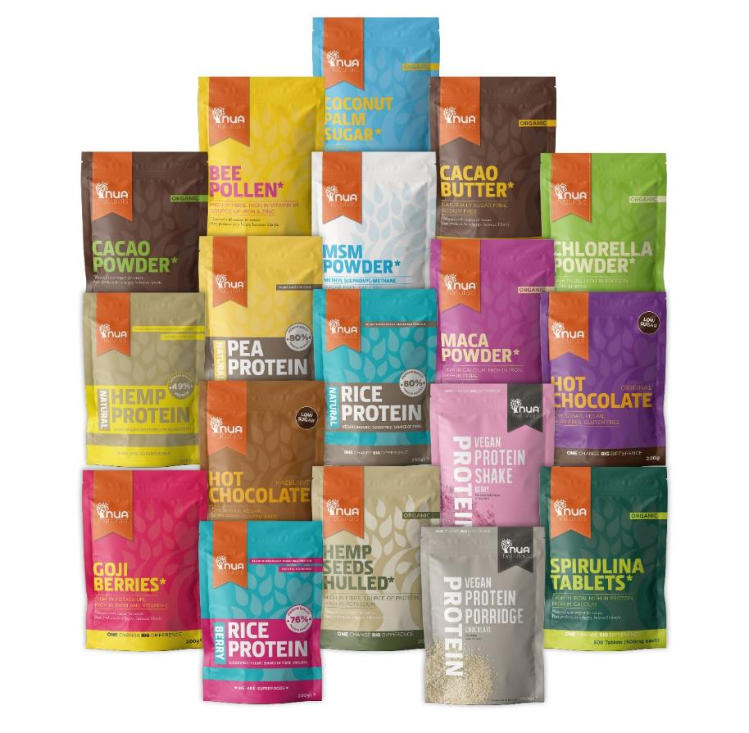

Präferenzbasiert...
Studien zeigen, dass Senioren im Alter zwischen 60 und 69 Jahren die Produktqualität höher bewerten als den Preis und eine größere Auswahl an Produkten erwarten, wenn sie gesunde Lebensmittel einkaufen. Quelle
Eine Studie aus dem Jahr 2018 hat gezeigt, dass ältere Verbraucher bestimmte Vorlieben in Bezug auf Verpackungsart und -design haben. Einfache Grafiken und Schriftarten sowie gedämpfte Farben wirkten sich positiv auf ihre Wahrnehmung des Produkts aus. Quelle
LINK
Eine unserer Good-Practice-Fallstudien zeigt, wie sie diese Marketingziele erreichen...Qualität - Auswahl - gute Verpackung

Slide 40
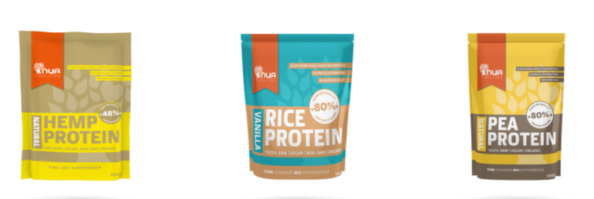
Lassen Sie sich inspirieren....
NUA Naturals ist ein Marktführer bei der Förderung von Gesundheit und Wohlbefinden mit seinem köstlichen Angebot an natürlichen Bio-Superfoods. Ihr Ziel ist es, ein gesundes, glückliches Gleichgewicht für Körper, Geist und Seele für alle Altersgruppen zu schaffen.
Obwohl Nua Naturals nicht speziell auf den Seniorenmarkt ausgerichtet ist, sind ihre Produkte ideal für dieses Marktsegment. Diese Superfood-Pulver können Flüssigkeiten, Pasten oder Nahrungsmitteln zugesetzt werden und erhöhen den Nährwert. Sie helfen auch, die Ernährung von Senioren auf einfache Weise zu ergänzen und bekämpfen die Herausforderungen von Mangelernährung und Schluckbeschwerden.
Nua Naturals zeigt, wie das Unternehmen den Bedürfnissen älterer Verbraucher gerecht wird, indem es hohe Qualität und eine große Auswahl bietet. Sie zeigen auch, wie sie die Bedeutung von Verpackungen für Senioren berücksichtigen, indem sie leichte, gut lesbare Schrift, einfach zu lagernde und leicht zu öffnende Beutel und Becher anbieten.
Interessanterweise gibt es keine segment-spezifischen Formulierungen, sondern es wurde ein universelles Produkt geschaffen, das genau auf den Seniorenmarkt zugeschnitten ist!!!

Slide 41
3
Nutzen dieser Informationen um effektiver zu vermarkten, kennzeichnen und innovieren

Slide 42


Das STP-Modell
Segment
Bis zu diesem Punkt haben wir uns an das STP-Modell (EN-Segmentation, Targeting and Positioning) gehalten, das Ihnen hilft, ein Produkt oder eine Dienstleistung so zu positionieren, dass verschiedene Kundengruppen effizienter angesprochen werden.
Der nächste Schritt besteht darin, die von uns gesammelten Informationen zu nutzen, um Ihre Motivation für die Produktentwicklung (Schließen einer Lücke oder Erfüllen von Erwartungen/Präferenzen) auf dem Seniorenmarkt zu positionieren.
Target
value
Position
Poor taste
Good Taste
low value

Slide 43


Das STP-Modell im Detail (EN)
Segmentation + Targeting → Positioning
Das STP-Modell ist eher nutzer- als produktorientiert. Daher schafft das Modell ein höheres Maß an RELEVANZ FÜR KÄUFER.
Dieses Video der Brand Master academy gibt einen Überblick darüber, was STP-Marketing ist, mit Beispielen für jede Phase.
STP Marketing Explained (Segmentation, Targeting & Positioning Examples) - YouTube

Slide 44
Übung:
Erstellen Sie eine Positionierungskarte für eine Ihrer Produktideen...
Hier finden Sie einen Video-Link zu S-T-P - Positioning - YouTube um Sie bei dieser Übung zu unterstützen.
Denken Sie daran, Ihre Achsen richtig zu beschriften. Wir haben diese Tabelle mit Achsentiteln erstellt, um Ihnen ein paar Vorschläge zu machen...
1. Niedrige Lautstärke | Hohe Lautstärke
2. Schwer | Leicht
3. Notwendiger Artikel | Luxus Artikel
4. Einfach | Komplex
5. Ungesund | Gesund
6. Schwierig zu nutzen/öffnen | Einfach zu nutzen/öffnen
TIPP: Denken Sie bei der Durchführung dieser Übung an Ihr älteres Publikum und daran, was es motivieren könnte!

Slide 45



In Stellung gehen!!
Segmentierung: Hier lernen Sie Ihre Kunden kennen. Es ist der Prozess, durch den Sie verstehen, warum sie Ihre neuen Produkte kaufen würden.
Targeting: Dies ist der Akt der Erhöhung Ihrer Marktrelevanz. Es ist der Prozess, bei dem Sie einschätzen, welche Menschen Sie am besten mit Ihren Produkten und Dienstleistungen zufriedenstellen können und wie Sie sich für sie unwiderstehlich machen können.
Positionierung: Hier geht es darum, sich in geeigneter Weise zu positionieren. Es geht darum, wie Sie sich auf der Grundlage Ihrer Erkenntnisse aus den vorangegangenen Phasen auf dem Markt positionieren. Erwägen Sie die relativen Vor- und Nachteile des Marktes, in den Sie eintreten wollen, und fragen Sie sich, ob dieser Markt mit Ihren derzeitigen Zielen übereinstimmt - einfach ausgedrückt: Ist dieser Zielmarkt Ihre Bemühungen wert?

Slide 46
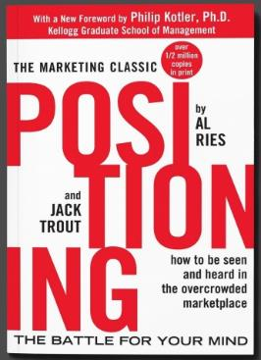
"Positioning – The Battle for Your Mind" wurde erstmals 1981 von Al Ries und Jack Trout veröffentlicht. Es war eines der ersten Bücher, das sich mit dem Problem befasste, wie man eine Marke in einer modernen Welt, die von Konkurrenten überschwemmt ist, und bei Verbrauchern, die aufgrund der Medienberieselung skeptisch geworden sind, hervorhebt. Ein Problem, das heute aktueller denn je ist.
Das Positionierungskonzept, das die Art der Werbung verändert hat, kann sich auf das Produkt, seinen Preis, den Verkaufsort und die Werbung auswirken.
Wie der Titel schon sagt, dreht sich bei der Positionierung alles um die Wahrnehmung der Verbraucher und darum, wie Sie Ihr Ranking in ihren Köpfen verbessern können.
Marktpositionierung:
Wir haben die Wahrnehmungen und Präferenzen der Verbraucher erörtert.
Die Marktpositionierung bezieht sich auf die Fähigkeit, die Wahrnehmung der Verbraucher in Bezug auf Ihre Marke oder Ihr Produkt im Vergleich zur Konkurrenz zu beeinflussen.
Ziel der Marktpositionierung ist es, das Image oder die Identität einer Marke oder eines Produkts so zu gestalten, dass die Verbraucher es in einer bestimmten Weise wahrnehmen.

Slide 47
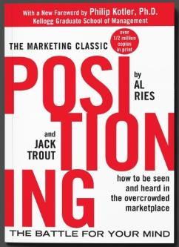
Die wichtigsten Erkenntnisse aus: "Positionierung - Der Kampf um Ihre Meinung"
TIPP: Lebensmittelunternehmen sollten diese Ideen bei der Entwicklung neuer Produkte für den Seniorenmarkt berücksichtigen
Die Positionierung besteht darin, die Lösung in den Köpfen der potenziellen Kunden zu suchen.
Um erfolgreich zu sein, bedarf es einer erfolgreichen Kommunikation, um in die Köpfe der Menschen einzudringen
Der Verstand hat keinen Platz für das Neue, wenn es nicht mit dem Alten verbunden ist.
Die Positionierung der Wettbewerber kann nicht ignoriert werden
Der einfachste Weg, in die Köpfe der Kunden einzudringen, ist, der Erste zu sein
Die folgenden Marken müssen nach Schlupflöchern in den Köpfen der Kunden suchen
Der Name ist entscheidend und kann den Erfolg oder Misserfolg eines Produkts beeinflussen
Die Erweiterung der Produktlinie sollte mit Vorsicht angegangen werden und bekannte Namen sollten für neue Produkte verwendet werden.
Ein Positionierungsprogramm erfordert ein solides, langfristiges Engagement der dafür verantwortlichen Personen.

Slide 48
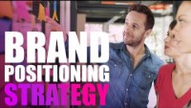
Strategie zur Markenpositionierung... Geben Sie Ihrem Publikum etwas anderes (EN)
Lernen von Brand Master Academy wie man eine Strategie zur Markenpositionierung mithilfe eines 8-stufigen Markenstrategieprozesses entwickelt. Außerdem erfahren Sie, wie Sie sich von Ihren Mitbewerbern abheben und Ihrem Publikum etwas Besonderes bieten können.
How To Create A Brand Positioning Strategy - YouTube

Slide 49

Ein 8-stufiger Positionierungsplan...
Identifizieren Sie Ihren Zielmarkt
Identifizieren Sie Ihre Konkurrenten
Führen Sie eine Marktanalyse und Konkurrenzforschung durch
Identifizieren Sie Lücken und Chancen
Entdecken Sie Ihr Unterscheidungsmerkmal*
Schreiben Sie eine Markenpositionierung*
Erstellen Sie einen Kommunikationsrahmen*
Gestalten Sie Ihr Markenerlebnis
* Großes Wort einfach gemacht: Ein Unterscheidungsmerkmal ist ein Merkmal Ihres Lebensmittelunternehmens oder -produkts, das Sie von Ihren Hauptkonkurrenten unterscheidet und Ihnen in den Augen Ihrer Zielgruppe einen wahrgenommenen Vorteil verschafft.
* Ein Brand Positioning Statement ist eine kurze Beschreibung eines Produkts oder einer Dienstleistung und erklärt, wie diese ein bestimmtes Bedürfnis des Zielmarktes erfüllt. Eine Positionierungserklärung zielt darauf ab, die Marketingbemühungen auf die Marke und das Wertversprechen eines Unternehmens abzustimmen.
* Ein Kommunikationsrahmen besteht aus einer Übersicht darüber, wie Sie in Ihrem Unternehmen intern und extern kommunizieren wollen. Dazu gehört die Festlegung der Zielgruppe, der Ziele, der Botschaften, der Kanäle und der Erfolgsmessung.

Slide 50






Die Anatomie einer Markenpositionierung
Ihr Zielpublikum
Der einzigartige Wert, den Ihre Marke den Kunden bietet
Die Branche/der Bereich, in dem Ihre Marke tätig ist (z. B. Lebensmittel für Senioren)
Wie Ihre Marke die Bedürfnisse Ihrer Kunden erfüllt
Positionierungsaussagen sind interne Instrumente, die Vermarktern helfen, ihre Buyer Personas auf relevante Weise anzusprechen. Sie sind ein Muss für jede Positionierungsstrategie, weil sie eine klare Vision für Ihre Marke schaffen!

Slide 51
Übung:
Verfassen Sie Ihre Positionierungserklärung. Nutzen Sie unsere Vorlagen, die Ihnen dabei helfen.
Wenn Sie den Entwurf fertiggestellt haben, ist es einfacher, Ihren Tonfall anzupassen und entsprechend zu bearbeiten.
Vorlagen für Positionierungserklärungen:
Vorlage 1
Für [Zielmarkt], der [Bedarfsbeschreibung] ist das [Produkt oder die Dienstleistung] ein [Produkttyp], der [Hauptnutzen]. Im Gegensatz zu [Hauptwettbewerber] ist unser Produkt [Differenzierungsaussage].
Vorlage 2
Für [Zielmarkt] ist die [Marke, das Produkt oder die Dienstleistung] die [Differenzierungsaussage] unter allen [Produkttypen], weil [Hauptnutzen].

Slide 52

Ein Beispiel für eine Positionierungsaussage wäre:
Biozoon ist führend auf dem Gebiet der Smooth-Food-Produkte und bietet Personen, die nicht normal essen und trinken können, die Möglichkeit, Lebensmittel zu probieren und zu erleben, die sie aufgrund von Schluckstörungen und anderen medizinischen Problemen nicht genießen können, einschließlich der Tatsache, dass sie keine Nahrung zu sich nehmen können.
“
”
Quelle: Biozoon

Slide 53

Unter Marktpositionierung versteht man die Fähigkeit, die Wahrnehmung der Verbraucher in Bezug auf eine Marke oder ein Produkt im Vergleich zu den Wettbewerbern zu beeinflussen. Das Ziel der Marktpositionierung besteht darin, das Image oder die Identität einer Marke oder eines Produkts so zu gestalten, dass die Verbraucher es in einer bestimmten Weise wahrnehmen.

Slide 54
Die Unterschiede verstehen...
Positionierungserklärung vs. Leitbild :
Ein Leitbild ist der Zweck bzw. die Zwecke, denen Ihr Unternehmen auf dem Markt dient - es ist ein fester Bestandteil der Organisation, der jede Unternehmensfunktion leitet. Wenn es um das "Was, Warum und Wie" Ihres Unternehmens geht, beantwortet ein Leitbild die Frage nach dem "Warum", während die Positionierungserklärung das "Was" beantwortet.
(Im Gegensatz zu einem Leitbild ist eine Positionierungserklärung nicht für die Öffentlichkeit bestimmt).
Werteversprechen vs. Positionierungserklärung:
Ein Wertversprechen beschreibt, was Ihr Produkt oder Ihre Dienstleistung von der Konkurrenz unterscheidet. Es gibt einen Überblick über die Vorteile, die ein Produkt oder eine Dienstleistung bietet. Eine Positionierungserklärung ist breiter angelegt und wird erstellt, nachdem Sie das Wertversprechen Ihres Unternehmens entwickelt haben. Darin werden auch die wichtigsten Kundenvorteile genannt - warum jemand Ihr Produkt oder Ihre Dienstleistung braucht.
Source

Slide 55

Wie man die Marktpositionierung in der Marketingstrategie nutzt...
Unternehmen nutzen Marketing, um für ihre Kunden einen Mehrwert zu schaffen, indem sie zwei wichtige Entscheidungen treffen:
Entscheidung 1:
Welche Kunden sollen bedient werden?
Entscheidung 2:
Wie können diese Kunden bedient werden?
Markt-
segmentierung
Zielsetzung
(Entscheidung, welche Segmente erschlossen werden sollen)
Produkt-differenzierung (was unterscheidet es von der Konkurrenz)
Markt-
positionierung
(wie Kunden das Produkt wahrnehmen)
Wie man in diesen Segmenten konkurrieren kann... das ist das Wertversprechen. Welche Position soll eingenommen werden?
Das Wertversprechen wird von den Kunden definiert - der Platz, den ein Produkt in den Köpfen der Kunden im Vergleich zu den anderen konkurrierenden Produkten einnimmt.

Slide 56
Und nun zum Branding
Unter Branding versteht man die Praxis, Ihr Unternehmen durch einen Namen, ein Logo, eine Geschichte, eine Botschaft usw. in den Köpfen der Kunden auf dem Markt von anderen zu unterscheiden.
Branding ist eine Taktik, die es den Kunden auf dem Markt ermöglicht, Ihre Marke, Ihr Angebot und Ihre Erfahrungen schnell zu erkennen und ihnen einen Grund zu geben, sich für die Angebote Ihres Unternehmens und nicht für die der Konkurrenz zu entscheiden. Es hilft, Ihrem Unternehmen einen Wettbewerbsvorteil zu verschaffen.
Das Hauptziel der Markenbildung besteht darin, Kunden anzuziehen und zu binden, indem Produkt- und Dienstleistungsangebote bereitgestellt werden, die mit den Versprechen der Marke übereinstimmen.

Slide 57


Lassen Sie sich inspirieren...
LINK TO GP GUIDE
Branding ist nicht nur das Design, das hinter Ihrem Unternehmen steht. Tatsächlich kann man eine Marke nicht entwerfen. Die Gestaltung eines Logos und visueller Elemente ist Teil des Brandings, aber zunächst müssen Sie Ihre Markenwerte und -identität, Ihre Stimme und Ihre Persönlichkeit definieren.
AUGA ist eines unserer bewährten Beispiele, bei dem die Markenwerte und -identität klar definiert sind und in allen Medien, d. h. bei den Produkten, auf der Website, in den sozialen Medien und in den Veröffentlichungen, mit der Botschaft und der Stimme des Unternehmens übereinstimmen.

Slide 58
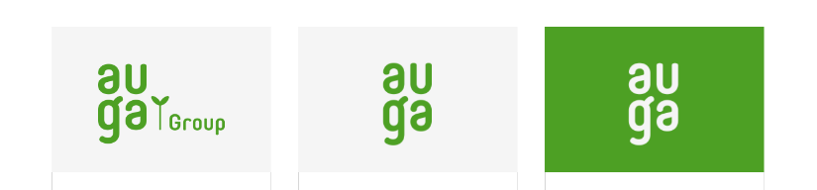
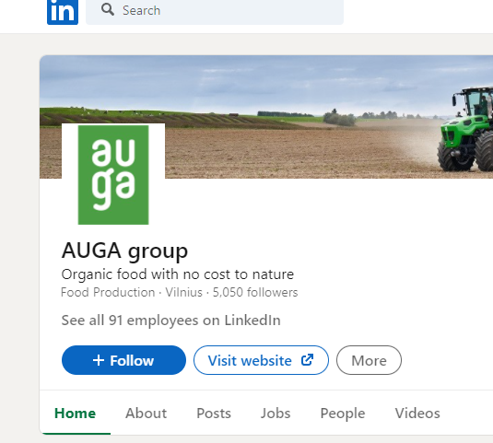
AUGA und ihr Logo...
Alle Versionen ihres Logos vermitteln eine einfache Botschaft - Clean and Green - und geben den Verbrauchern einen klaren Einblick in ihre Werte und ihr Ethos. Sie verwenden einen Slogan, um dies zu unterstreichen...
"Bio-Lebensmittel ohne Kosten für die Natur"
Dieser Slogan wird auf allen Plattformen der sozialen Medien verwendet, wie Sie hier auf der LinkedIn-Seite sehen können.

Slide 59

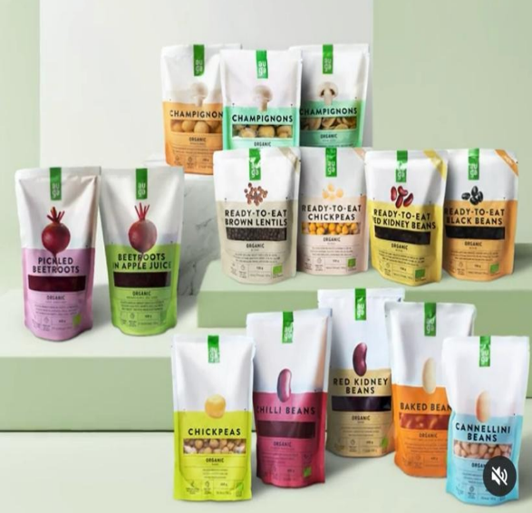


AUGA auf Instagram...
In ihren Instagram-Posts wird immer wieder betont, dass es sich um ein Unternehmen handelt, das vom Bauernhof bis zum Gasthof arbeitet und Wert auf nachhaltige Praktiken legt.
Ihr Slogan
Ihre Verpackungen sind einfach, sauber und grün und enthalten klare und präzise Botschaften.

Slide 60
Die Bedeutung der Markenbildung...
Stolz und Zufriedenheit der Mitarbeiter
Bekanntheit auf dem Markt
Erhöht den Wert des Unternehmens
Gewinnung neuer Kunden
Unterstützt Werbung
Es hilft sowohl der Marke als auch dem Unternehmen, sich im harten Wettbewerb mit anderen Unternehmen der Branche auf dem Markt durchzusetzen. Das Logo wird das Gesicht der Marke.
Eine starke Marke steigert den Wert des Unternehmens auf dem Markt, indem sie dem Unternehmen innerhalb der Branche eine Hebelwirkung verleiht.
Ein guter Markenname wird immer zu Weiterempfehlungen führen, da das Branding in den Köpfen der Kunden einen positiven Eindruck/Vertrauen in das Unternehmen schafft.
Die Mitarbeiter möchten gerne mit einem Unternehmen verbunden sein und für ein Unternehmen arbeiten, das einen guten Markenwert und eine starke Position auf dem Markt hat. Sie sind stolz darauf, den Namen ihres Unternehmens zu teilen.
Werbung und Branding arbeiten als unterstützende Systeme und helfen dem Unternehmen, seine Branding- und Marketingziele effizient und effektiv zu erreichen.

Slide 61

Die richtige Botschaft vermitteln!
Im Jahr 2014 ergab eine Studie , dass 66 % der Verbraucher das Gefühl haben, dass die Beziehungen zwischen Kunden und Marken einseitig sind. Fast 70 % glaubten, das einzige Ziel der Kommunikation einer Marke sei die Gewinnsteigerung. Seitdem haben Unternehmen in allen Bereichen Anstrengungen unternommen, ihre weicheren Seiten zu zeigen - alles, um mit ihrem Publikum in Kontakt zu treten.
Cadbury Chocolate ist ein solches Unternehmen, das sich durch seine Verbraucher und für die Allgemeinheit ständig neu erfindet. Ihre Zusammenarbeit mit AgeUK ist sehr interessant.
Cadbury beteiligt sich derzeit an einer Initiative mit Age-UK
"Entdecken Sie die Geschichten erstaunlicher älterer Menschen"
225.000 ältere Menschen verbringen oft eine ganze Woche, ohne überhaupt mit jemandem zu sprechen. Bei Age UK unterstützen wir jedes Jahr Hunderttausende von älteren Menschen. Wir wissen, dass sie so viele erstaunliche Geschichten zu erzählen haben.
Wir haben uns mit Cadbury zusammengetan, um jeden zu ermutigen, mit älteren Menschen ins Gespräch zu kommen.
Schließen Sie sich uns an, indem Sie die Geschichten älterer Menschen, die Sie kennen, feiern und die lebenswichtigen Dienste von Age UK zur Bekämpfung der Einsamkeit unterstützen.

Slide 62
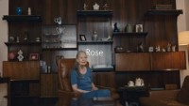
Mehr über Rose und den Rockstar...

Slide 63
Ihre Marke ist Ihr Ruf!
1
2
3
4
5
6
Umwelt
(in den Geschäften/auf Ihren Plattformen)
Druckerzeugnisse, Beschilderung, Verpackungen
Website & Online-Werbung
Veröffentlichung von Inhalten
Verkauf und Kundendienst
Intern
(mit Mitarbeitern)
Auf dem heutigen Markt muss eine erfolgreiche Marke in der Kommunikation und im Benutzererlebnis konsistent sein. Über viele Anwendungen hinweg werden hier sechs dieser Anwendungen erwähnt...

Slide 64

Bauen Sie Ihre Marke auf...
Da Sie nun wissen
Wer Ihre Zielgruppe sein soll...
Wie deren Kaufverhalten aussieht...
Welche Lösungen/Produkte Sie ihnen verkaufen wollen...
Wie Sie sich von Ihren Mitbewerbern unterscheiden...
Was ihre WORRIES / PERCEPTIONS sind...
Was Ihre WERTE sind...
Wo Sie positioniert werden wollen...
IHRE MARKE AUFBAUEN
Sie können beginnen

Slide 65

Was ist Markenbildung?
Die Definition des Markenaufbaus besteht darin, das Bewusstsein für Ihr Unternehmen durch Strategien und Kampagnen zu schärfen, die darauf abzielen, ein einzigartiges und dauerhaftes Image auf dem Markt zu schaffen.
Die Markenbildung kann in drei übergeordnete Phasen unterteilt werden:
1. Markenstrategie
2. Markenidentität
3. Markenmarketing
Positives Image
Sich abheben
Erfolg der Marke

Slide 66

Markenstrategie:
Ihre Markenstrategie zeigt auf, wie Sie sich von anderen unterscheiden, wie Sie vertrauenswürdig, einprägsam und sympathisch für Ihren idealen Kunden sind. Sie vermittelt Ihren Zweck, Ihre Versprechen und wie Sie Probleme für Menschen lösen. Dies ist der ERSTE Schritt, den Sie unternehmen müssen, wenn Sie eine Marke von Grund auf neu schaffen (egal, ob Sie gerade erst anfangen oder bereits etabliert sind).
Die Markenstrategie ist der Entwurf dafür, wie die Welt Ihr Unternehmen sehen soll. Eine wirksame und umfassende Marken Strategie sollte die folgenden Komponenten/Teile als Teil des Prozesses umfassen:
Mitbewerber
Marke
Zielpublikum
Nachricht & Geschichte
Entdeckung der Marke
Forschung
Stimme

Slide 67

Markenidentität:
Die Markenidentität ist die Art und Weise, wie Sie dies der Öffentlichkeit mit Bildern, Botschaften und Erfahrungen vermitteln. Ihre Markenstrategie beeinflusst die Art und Weise, wie Sie Ihre Identität präsentieren und sie auf Ihren Zweck abstimmen, um die größtmögliche Wirkung zu erzielen.
Die Elemente Ihrer Markenidentität sollten auf allen Kanälen einheitlich angewendet werden. Auf diese Weise wird Ihr Unternehmen erkennbar. Sie umfasst Ihre:
Druck oder Verpackung
Logo
Muster und Piktogramme
Werbung
Website-Design
Inhalt und Nachrichtenübermittlung
Farben und Schriftarten

Slide 68



Beispiele für Werte aus unseren Pionier-Fallstudien zur Ernährung von Senioren
Hier sind einige Beispiele für Werte und Branding aus unserem Good Practice guide.
Jedes Beispiel kommuniziert seine Werte/Botschaft klar und prägnant durch sein Logo und seinen Slogan...
“Wir bauen an, wir kochen, wir liefern ... weil Bequemlichkeit keine Kompromisse bedeuten sollte.”
“Senes unterstützt die Fachleute dabei, die Freude an der Ernährung und am Catering miteinander zu vereinbaren.”
“Nahrhafte Lebensmittel im Glas, die perfekt für Senioren portioniert sind.”

Slide 69
Brand Marketing:
Brandmarketing ist die Art und Weise, wie Ihr Unternehmen Produkte oder Dienstleistungen hervorheben und bekannt machen kann, indem es Werte und eine Stimme mit dem richtigen Publikum durch strategische Kommunikation verbindet.
Im Jahr 2022 kann die Verstärkung Ihres Markenimages durch verschiedene digitale Marketingaktivitäten effektiv erfolgen:
Benutzerfreundlichkeit (d. h. Ihre Website)
Email Marketing
Social Media Marketing
SEO & Inhaltsmarketing
Bezahlte Werbung (PPC)

Slide 70

Innovativ bleiben...
Innovative Produkte und Lösungen, die sich an das Verbraucherverhalten und an neue Technologien anpassen können und gleichzeitig einen starken Kundenfokus haben, sind für ein gutes Marketing unerlässlich.
Wir hoffen, dass Sie durch diesen Kurs bereits einen Einblick in die Bedürfnisse älterer Verbraucher durch unsere Forschungstaktiken erhalten und mehr darüber verstehen, wie Sie Ihre Angebote entsprechend innovativ gestalten und vermarkten können.
Dieses Thema wird in Modul 6 weiter vertieft.

Slide 71
4
Links zu Ressourcen

Slide 72
Einige zusätzliche Ressourcen für Sie...
In diesem Paper werden Möglichkeiten zur Segmentierung des Seniorenmarktes durch Produktformate untersucht und 8 Segmentierungsgrundlagen abgeleitet. Understanding heterogeneity among elderly consumers: an evaluation of segmentation approaches in the functional food market | Nutrition Research Reviews | Cambridge Core
In diesem Bericht werden die Ergebnisse der im Rahmen des InCluSilver-Projekts durchgeführten Marktforschung diskutiert Etude de marché (inclusilver.eu)
Dies ist ein Podcast darüber, wie UNiTE Food neue Menschen im Wellnessbereich willkommen heißt und welche Marketingstrategie sie verfolgen https://snacknation.com/blog/unite-food-clara-paye/
Dieser Podcast gibt Tipps und Einblicke, wie man mit sehr begrenztem Budget eine anerkannte Lebensmittelmarke aufbauen kann https://snacknation.com/blog/162-how-to-build-an-ethical-brand-with-zero-marketing-budget-with-the-perfect-granola-founder-michele-liddle/

Slide 73
Vielen Dank, dass Sie Modul 3 abgeschlossen haben. Bitte setzen Sie Ihre Lernreise mit uns fort, wenn wir uns in Modul 4 mit der Entwicklung neuer Produkte beschäftigen!
www. innovatingfoodforseniors.eu

